Slide 1








Chương 2:
§6. BẤT PHƯƠNG TRÌNH MŨ-LOGARIT
⓵.
Tóm tắt lý thuyết
Nội dung
bài học
⓶.
Phân dạng bài tập
⓷.
Bài tập minh họa

Slide 2
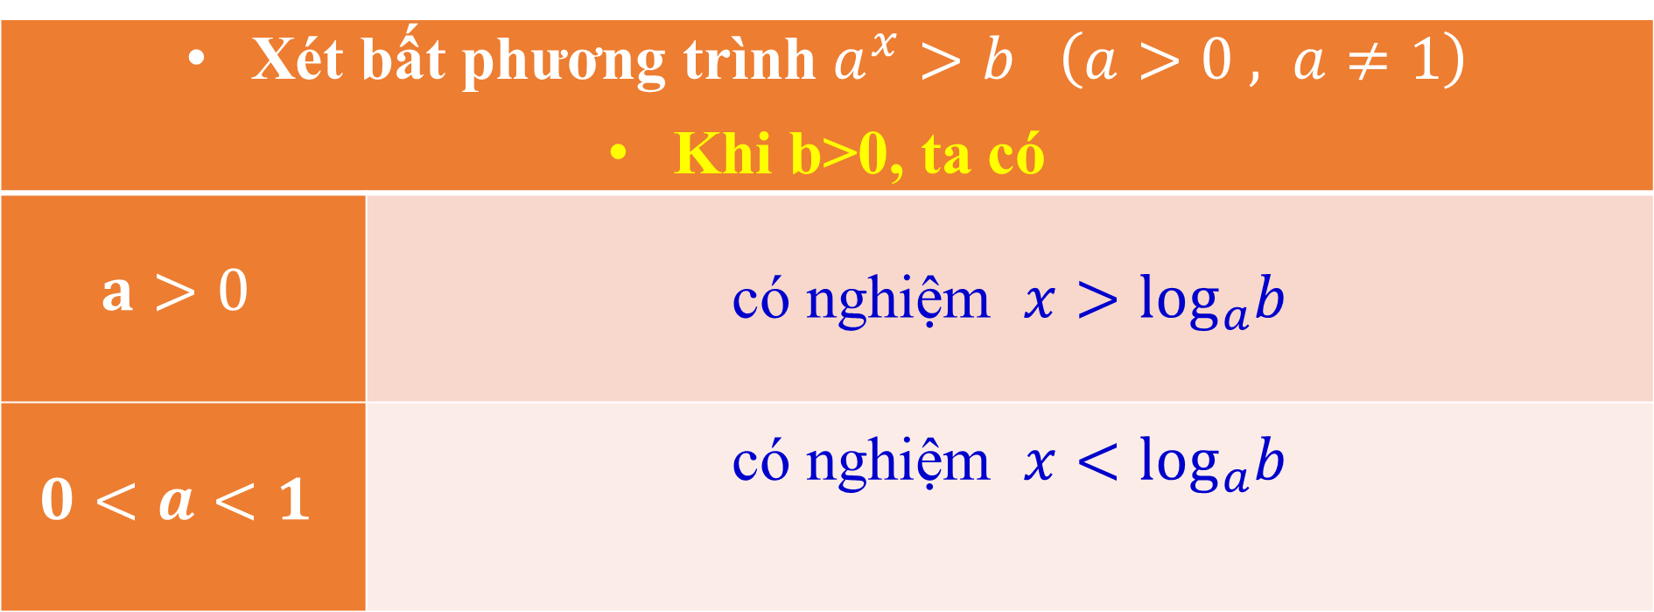

⓵
Tóm tắt lý thuyết
➊. Bất phương trình mũ cơ bản:
Phương trình mũ cơ bản có dạngBất phương trình mũ cơ bản có dạng $a^{x}>b$ hoặc $\left(a^{x}≥b,a^{x}<b,a^{x}≤b\right) với a>0, a≠1$
Xét bất phương trình $a^{x}>b \left(a>0 , a≠1\right)$ Khi b>0, ta có
$$a>0$$ | có nghiệm $x>log_{a}b$
$$0<a<1$$ | có nghiệm $x<log_{a}b$

Slide 3
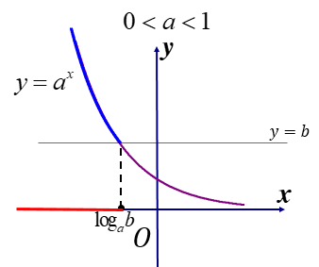
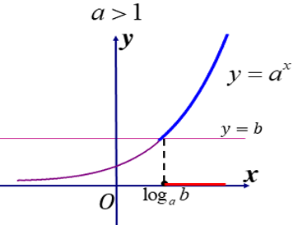
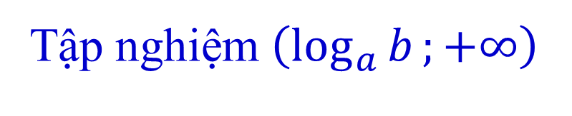
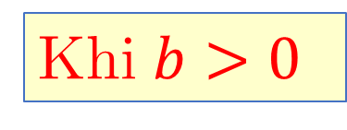

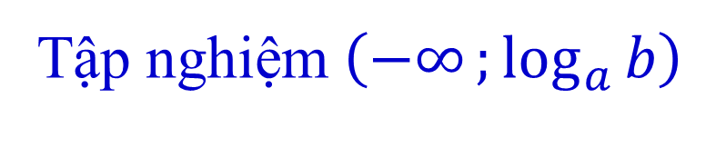
⓵
Tóm tắt lý thuyết
➊. Bất phương trình mũ cơ bản:
Tập nghiệm của BPT $a^{x}>b$
Khi $b>0$
Tập nghiệm $\left(−∞{;log}_{a}{b}\right)$
Tập nghiệm $\left(\log_{a}{b};+∞\right)$

Slide 4
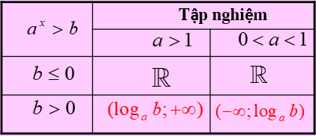
⓵
Tóm tắt lý thuyết
➊. Bất phương trình mũ cơ bản:
Tóm tắt tập nghiệm

Slide 5
⓵
Tóm tắt lý thuyết
➋. Cách giải một số Bất phương trình mũ đơn giản
. Đưa về cùng cơ số:
. Đặt ẩn phụ:

Slide 6
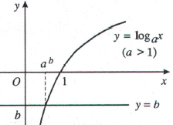
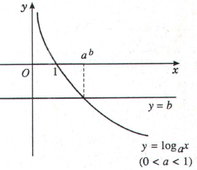
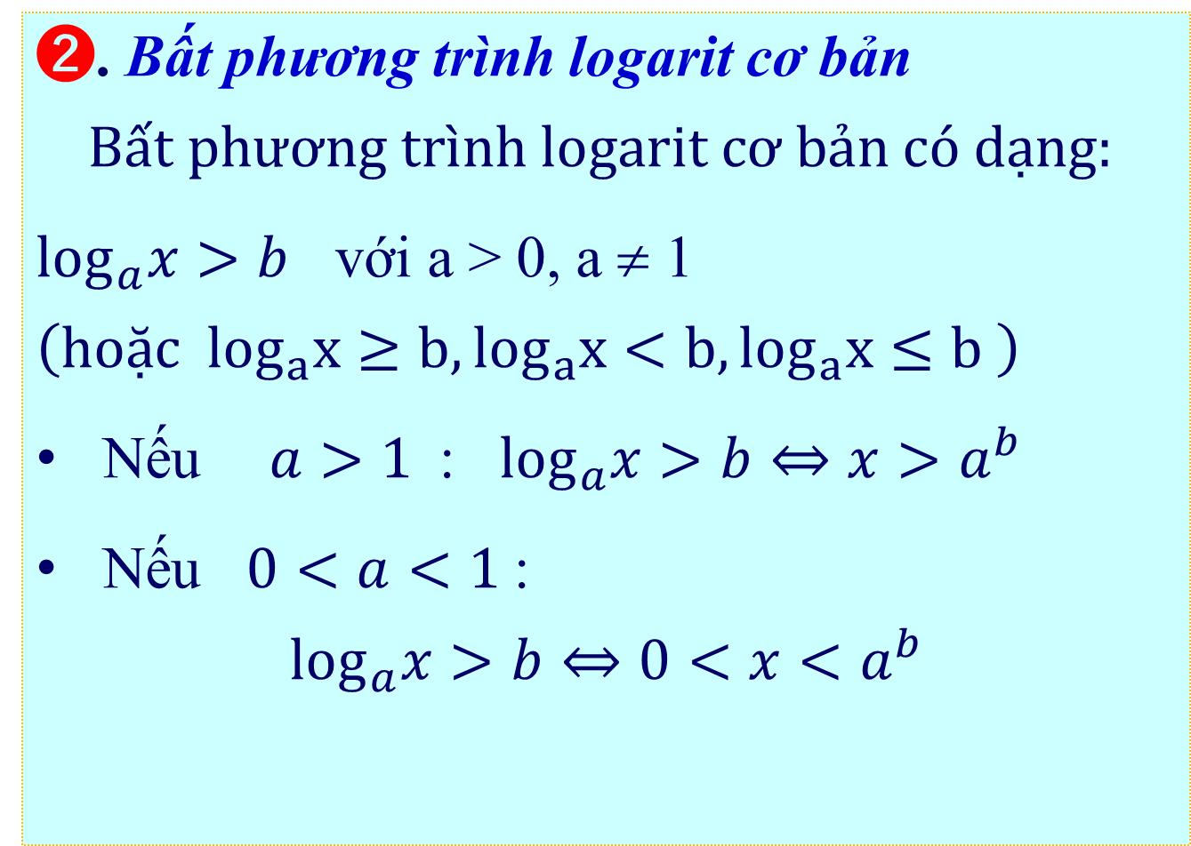
⓵
Tóm tắt lý thuyết
➋. Bất phương trình logarit cơ bản
$$Bất phương trình logarit cơ bản có dạng:$$
$log_{a}x>b$ với a > 0, a ≠ 1
$$\left(hoặc log_{a}x≥b,log_{a}x<b, log_{a}x≤b \right)$$
Nếu $a>1$: $log_{a}x>b⇔x>a^{b}$
Nếu $0<a<1$:
$$log_{a}x>b⇔0<x<a^{b}$$

Slide 7
⓵
Tóm tắt lý thuyết
. Cách giải một số bất phương trình logarit đơn giản
. Đưa về cùng cơ số:
. Đặt ẩn phụ:

Slide 8

⓶
Phân dạng bài tập
.Dạng 1:
Tìm nghiệm của bpt mũ cơ bản
.Phương pháp:
Xét bất phương trình mũ cơ bản có dạng $a^{x}>b.$
⦿Nếu $b≤0$, tập nghiệm của bất phương trình là $R$, vì $a^{x}>b, ∀x∈R.$
⦿Nếu $b>0$ thì bất phương trình tương đương với $a^{x}>a^{{\log_{a}b}_{}}.$
Với $a>1$, nghiệm của bất phương trình là $x>\log_{a}b.$
Với $0<a<1$, nghiệm của bất phương trình là $x<\log_{a}b.$

Slide 9

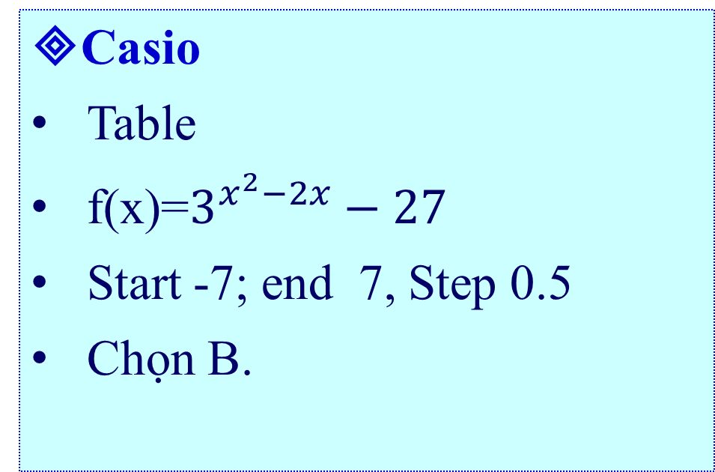
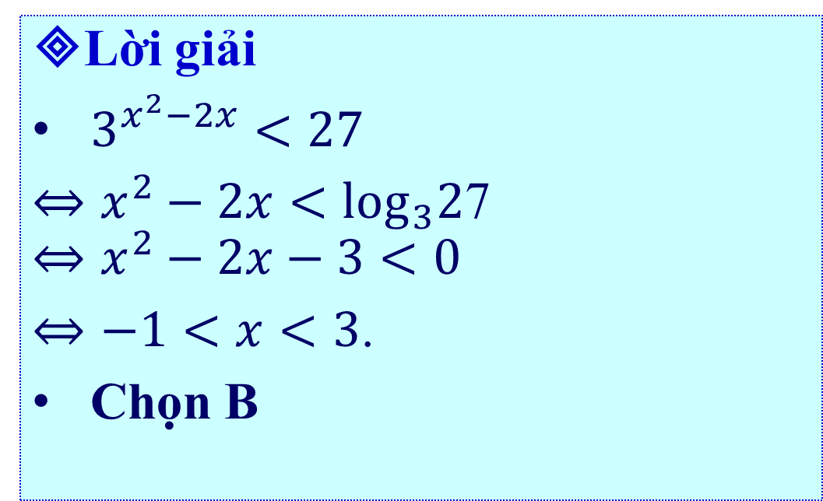
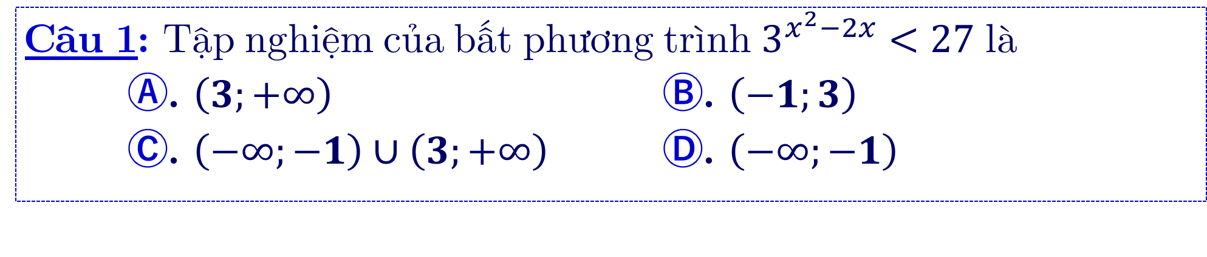
⓷
Bài tập minh họa
Câu 1: Tập nghiệm của bất phương trình $3^{x^{2}−2x}<27$ là
Ⓐ. $\left(3;+∞\right)$ Ⓑ. $\left(−1;3\right)$
Ⓒ. $\left(−∞;−1\right)∪\left(3;+∞\right)$ Ⓓ. $\left(−∞;−1\right)$
Lời giải
$3^{x^{2}−2x}<27$
$⇔x^{2}−2x<\log_{3}2$7
$$⇔x^{2}−2x−3<0$$
$⇔−1<x<3$.
Chọn B
Casio
Table
f(x)=$3^{x^{2}−2x}−27$
Start -7; end 7, Step 0.5
Chọn B.

Slide 10
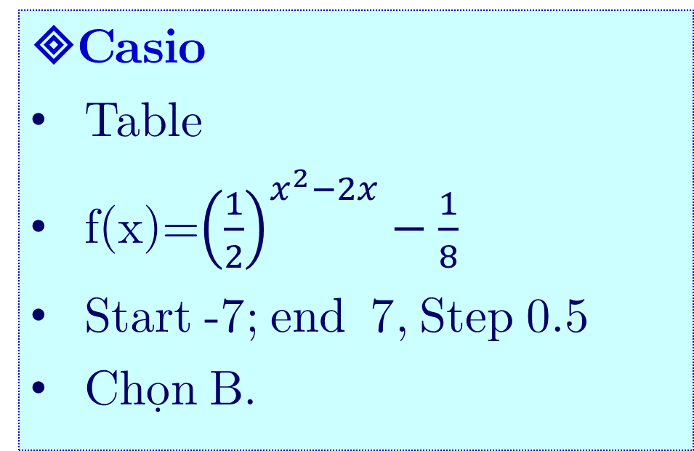
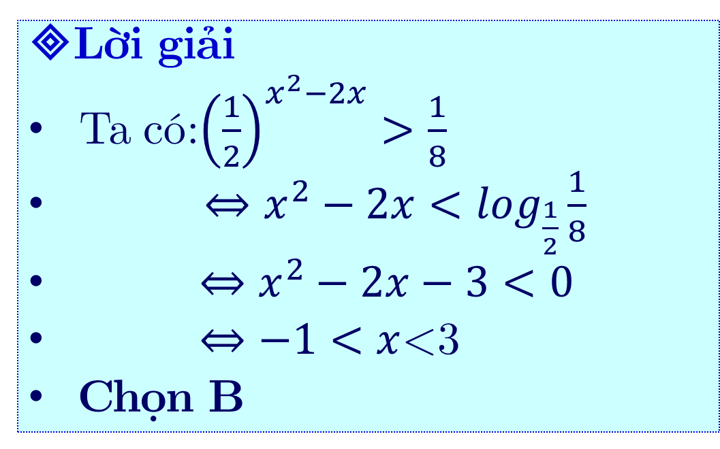
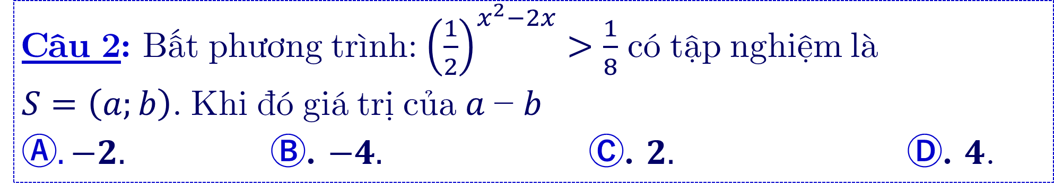
⓷
Bài tập minh họa
Câu 2: Bất phương trình: ${\left(\frac{1}{2}\right)}^{x^{2}−2x}>\frac{1}{8}$ có tập nghiệm là
$S=\left(a;b\right)$. Khi đó giá trị của $a \text{−} b$
$\text{Ⓐ}. −2.$ Ⓑ. $−4.$ Ⓒ. $2.$ Ⓓ. $4$.
Lời giải
Ta có:${\left(\frac{1}{2}\right)}^{x^{2}−2x}>\frac{1}{8}$
$⇔x^{2}−2x<\log_{\frac{1}{2}}\frac{1}{8}$
$⇔x^{2}−2x−3<0$
$⇔−1<x$<3
Chọn B
Casio
Table
f(x)=${\left(\frac{1}{2}\right)}^{x^{2}−2x}−\frac{1}{8}$
Start -7; end 7, Step 0.5
Chọn B.

Slide 11

⓶
Phân dạng bài tập
.Dạng 2:
Tìm nghiệm bpt logarit cơ bản
.Phương pháp:
Xét bất phương trình logarit cơ bản có dạng $\log_{a}x>b.$
. Trường hợp $a>1$, ta có: $\log_{a}x>b⇔x>a^{b}.$
. Trường hợp $0<a<1$, ta có: $\log_{a}x>b⇔0<x<a^{b}.$

Slide 12
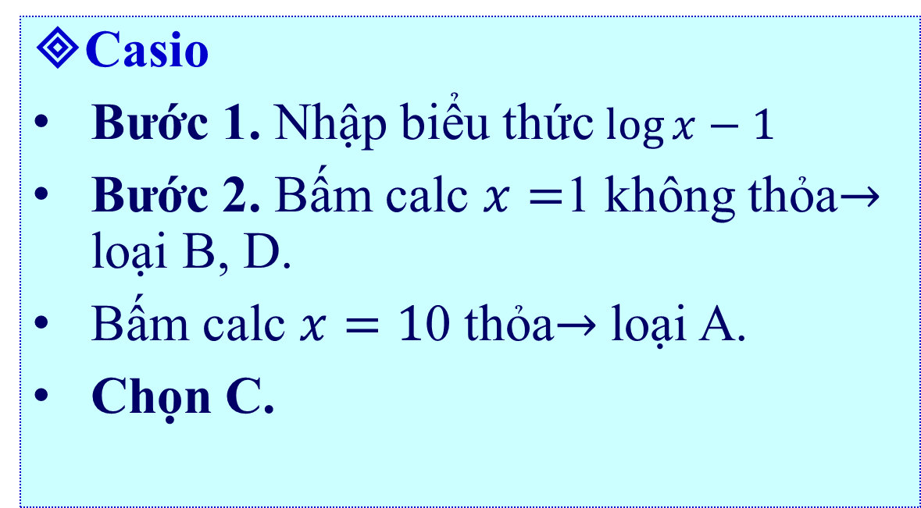
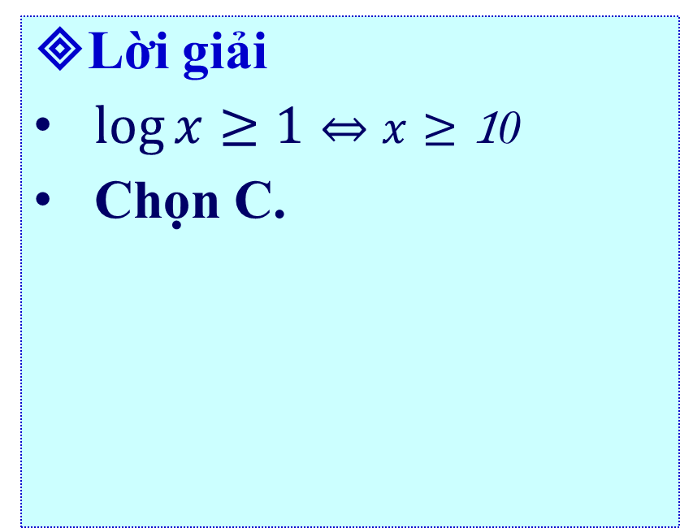
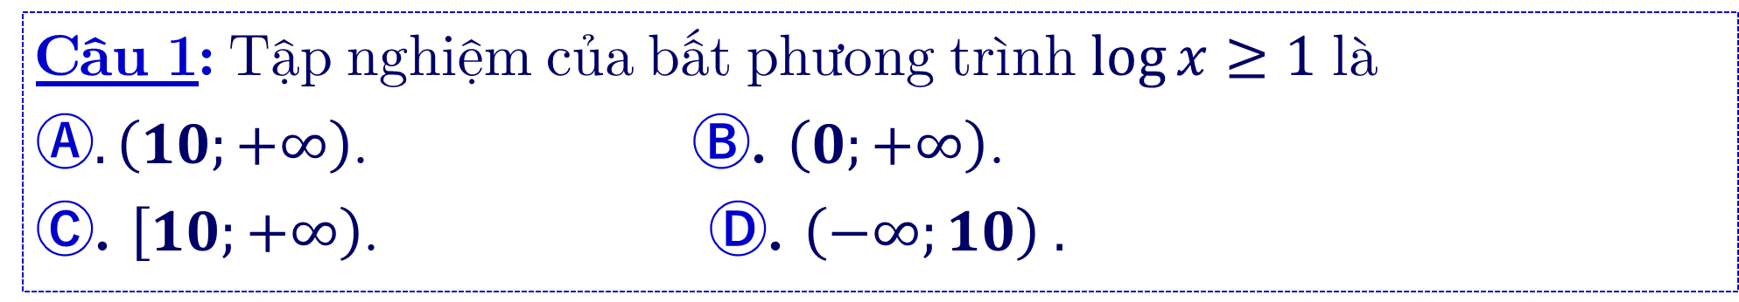
⓷
Bài tập minh họa
Câu 1: Tập nghiệm của bất phưong trình $\log{x}≥1$ là
$\text{Ⓐ}. \left(10;+∞\right)$. Ⓑ. $\left(0;+∞\right)$.
Ⓒ. $\left[10;+∞\right)$. Ⓓ. $\left(−∞;10\right) .$
Lời giải
$\log{x}≥1⇔x≥\text{1}\text{0}$
Chọn C.
Casio
Bước 1. Nhập biểu thức$\log{x}−1$
Bước 2. Bấm calc $x=$1 không thỏa$→$ loại B, D.
Bấm calc $x=1$0 thỏa$→$ loại A.
Chọn C.

Slide 13
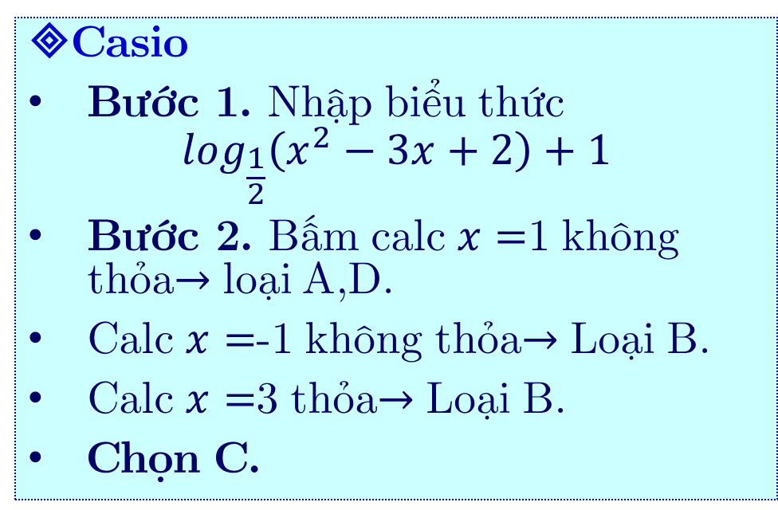
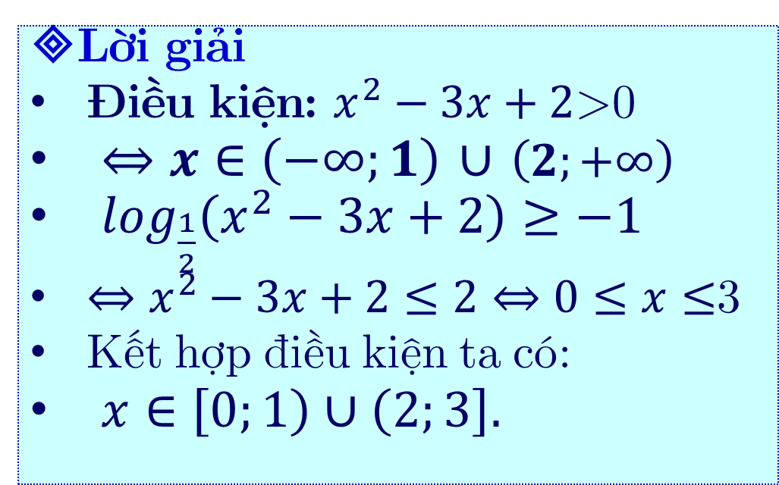
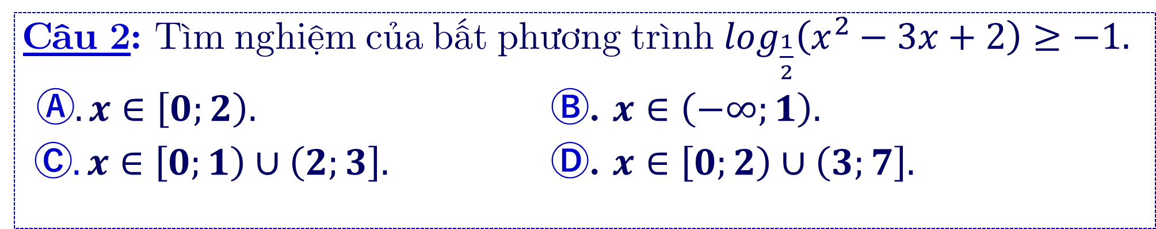
⓷
Bài tập minh họa
Câu 2: Tìm nghiệm của bất phương trình $\log_{\frac{1}{2}}\left(x^{2}−3x+2\right)≥−1.$
$\text{Ⓐ}. x∈\left[0;2\right).$ Ⓑ. $x∈\left(−∞;1\right).$
$\text{Ⓒ}. x∈\left[0;1\right)∪\left(2;3\right].$ Ⓓ. $x∈\left[0;2\right)∪\left(3;7\right].$
Lời giải
Điều kiện: $x^{2}−3x+2$>0
$⇔x∈\left(−∞;1\right)$ $∪$ $\left(2;+∞\right)$
$\log_{\frac{1}{2}}\left(x^{2}−3x+2\right)≥−1$
$⇔x^{2}−3x+2≤2⇔$ $0≤x≤$3
Kết hợp điều kiện ta có:
$x∈\left[0;1\right)∪\left(2;3\right].$
Casio
Bước 1. Nhập biểu thức
$$\log_{\frac{1}{2}}\left(x^{2}−3x+2\right)+1$$
Bước 2. Bấm calc $x=$1 không thỏa$→$ loại A,D.
Calc $x=$-1 không thỏa$→$ Loại B.
Calc $x=$3 thỏa$→$ Loại B.
Chọn C.

Slide 14

⓶
Phân dạng bài tập
.Dạng 3:
Bpt đưa về cùng cơ số
.Phương pháp:
⓵. Xét bất phương trình logarit cơ bản có dạng $\log_{a}x>b.$
. Nếu $a>$1 t$hì a^{f( x )}>a^{g( x )}⇔f( x )>g( x$ )
. Nếu $0<$a<1 t$hì̀ a^{f( x )}>a^{g( x )}⇔f( x )<g($ x $)$

Slide 15

⓶
Phân dạng bài tập
.Dạng 3:
Bpt đưa về cùng cơ số
.Phương pháp:
⓶. Xét bất phương trình logarit cơ bản có dạng $\log_{a}x>b.$
. Trường hợp $a>1$, ta có:
$$\log_{a}f(x)>\log_{a}g(x)⇔\left\{\begin{aligned}g\left(x\right)>0 \\ f(x)>g(x)\end{aligned}\right.$$
. Trường hợp $0<a<1$, ta có:
$$\log_{a}f(x)>\log_{a}g(x)⇔\left\{\begin{aligned}f\left(x\right)>0 \\ f\left(x\right)<g(x)\end{aligned}\right.$$

Slide 16
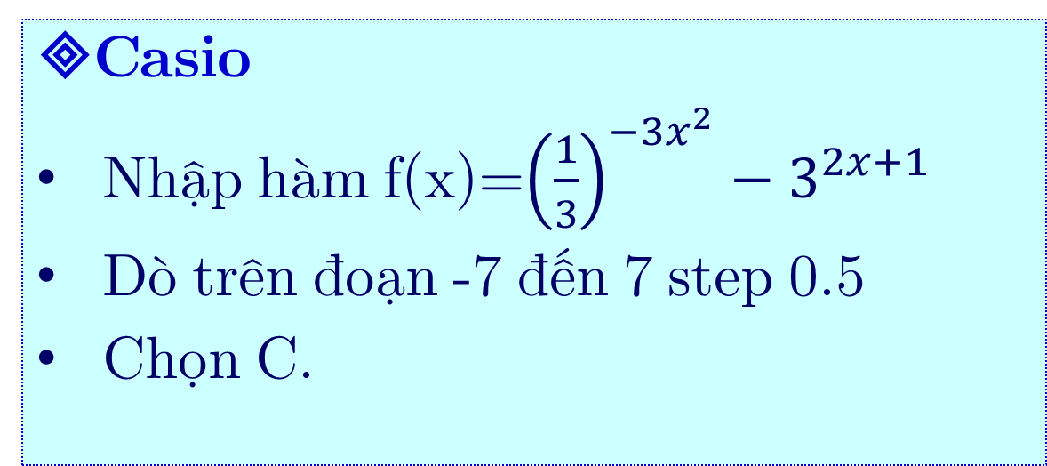
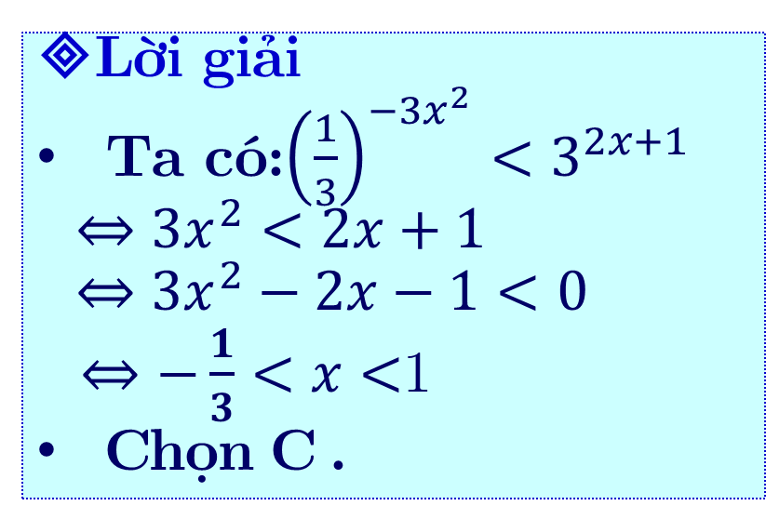
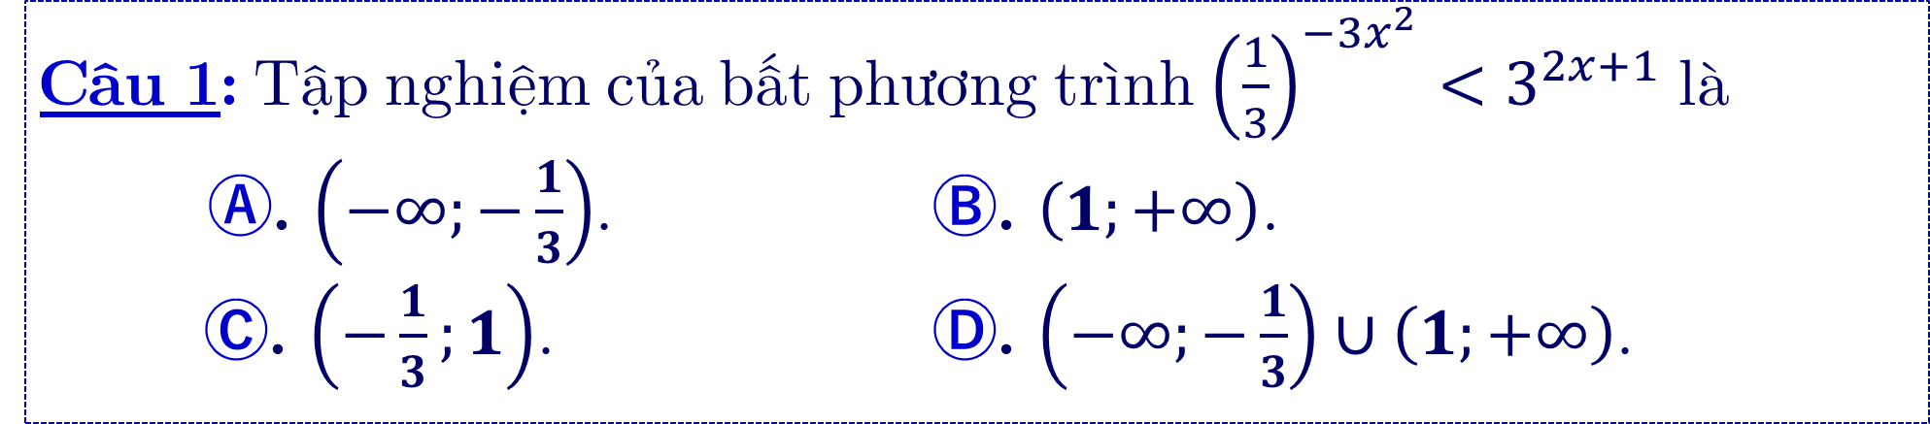
⓷
Bài tập minh họa
Câu 1: Tập nghiệm của bất phương trình ${\left(\frac{1}{3}\right)}^{−3x^{2}}<3^{2x+1}$ là
$\text{Ⓐ}$. $\left(−∞;−\frac{1}{3}\right)$. Ⓑ. $\left(1;+∞\right)$.
Ⓒ. $\left(−\frac{1}{3};1\right)$. Ⓓ. $\left(−∞;−\frac{1}{3}\right)∪\left(1;+∞\right)$.
Lời giải
Ta có:${\left(\frac{1}{3}\right)}^{−3x^{2}}<3^{2x+1}$
$$⇔3x^{2}<2x+1$$
$$⇔{3x}^{2}−2x−1<0$$
$⇔−\frac{1}{3}<x<$1
Chọn C .
Casio
Nhập hàm f(x)=${\left(\frac{1}{3}\right)}^{−3x^{2}}−3^{2x+1}$
Dò trên đoạn -7 đến 7 step 0.5
Chọn C.

Slide 17
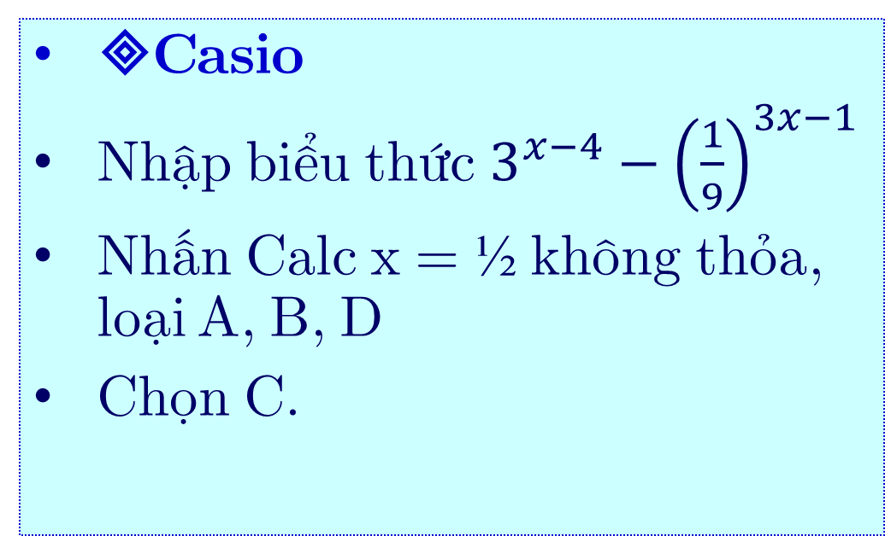
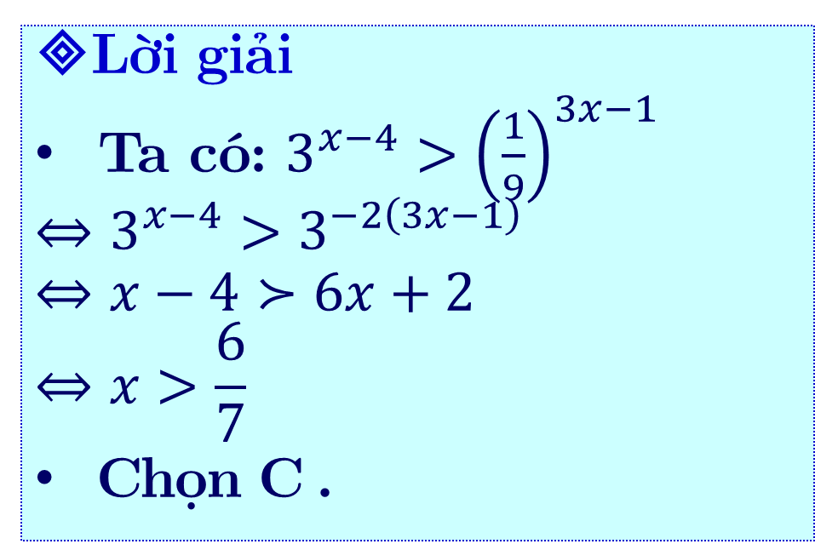
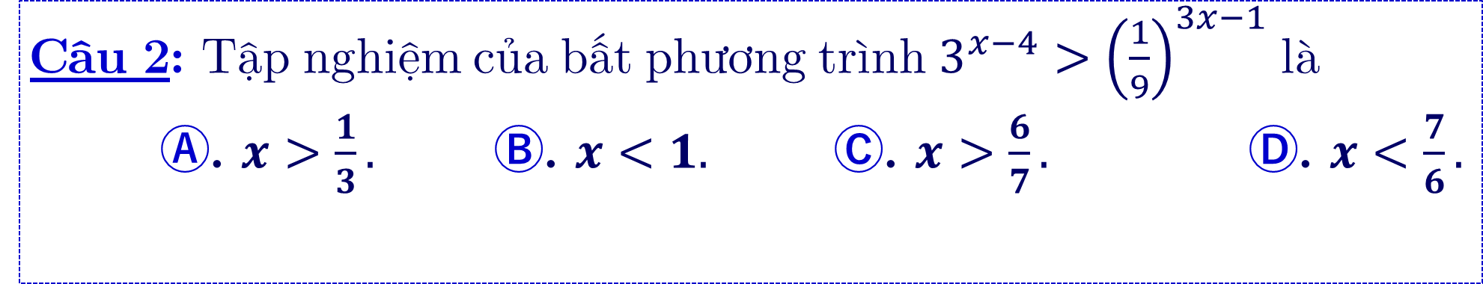
⓷
Bài tập minh họa
Câu 2: Tập nghiệm của bất phương trình $3^{x−4}>{\left(\frac{1}{9}\right)}^{3x−1}$ là
$\text{Ⓐ}$. $x>\frac{1}{3}.$ Ⓑ. $x<1.$ $\text{Ⓒ}$. $x>\frac{6}{7}.$ Ⓓ. $x<\frac{7}{6}.$
Lời giải
Ta có: $3^{x−4}>{\left(\frac{1}{9}\right)}^{3x−1}$
$$⇔3^{x−4}>3^{−2\left(3x−1\right)}$$
$$⇔x−4≻6x+2$$
$$⇔x>\frac{6}{7}$$
Chọn C .
Casio
Nhập biểu thức $3^{x−4}−{\left(\frac{1}{9}\right)}^{3x−1}$
Nhấn Calc x = ½ không thỏa, loại A, B, D
Chọn C.

Slide 18
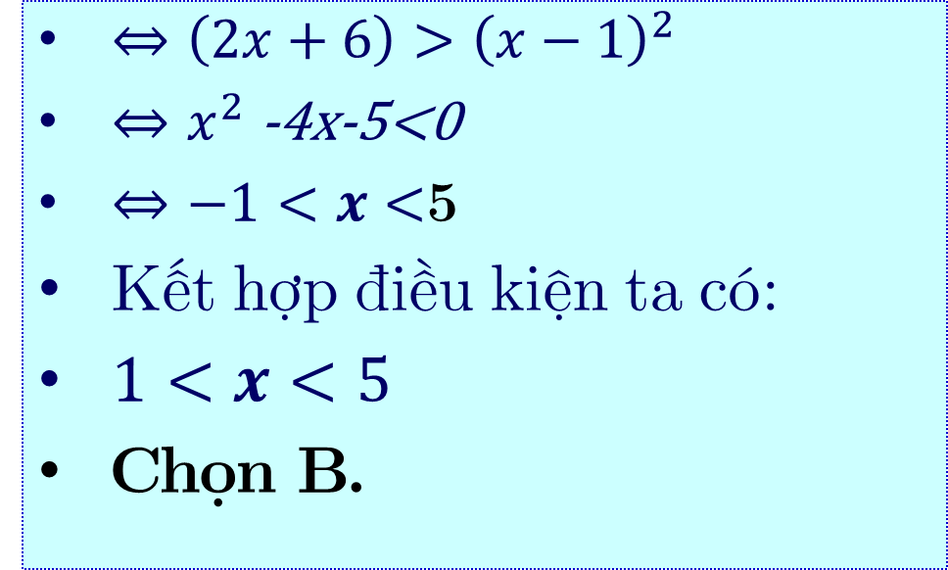
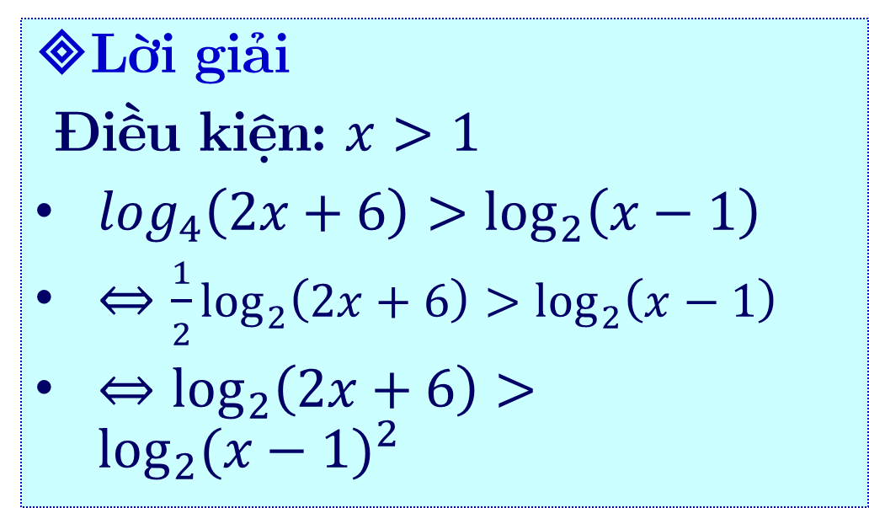
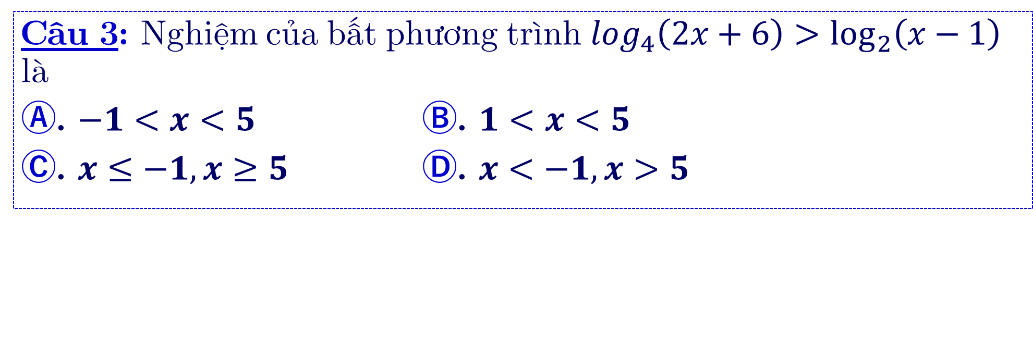
⓷
Bài tập minh họa
Câu 3: Nghiệm của bất phương trình $\log_{4}\left(2x+6\right)>\log_{2}\left(x−1\right)$ là
$\text{Ⓐ}$. $−1<x<5$ Ⓑ. $1<x<5$
$\text{Ⓒ}$. $x≤−1,x≥5$ Ⓓ. $x<−1,x>5$
Lời giải
Điều kiện: $x>1$
$\log_{4}\left(2x+6\right)>\log_{2}\left(x−1\right)$
$⇔\frac{1}{2}\log_{2}\left(2x+6\right)>\log_{2}\left(x−1\right)$
$⇔\log_{2}\left(2x+6\right)>\log_{2}{(x−1)}^{2}$
$⇔\left(2x+6\right)>{\left(x−1\right)}^{2}$
$⇔x^{2}$-4x-5<0
$⇔−1<x<$5
Kết hợp điều kiện ta có:
$1<x<5$
Chọn B.

Slide 19

⓶
Phân dạng bài tập
.Dạng 4:
Bpt đặt ẩn phụ
.Phương pháp:
. Bất phương trình có dạng :
$m.α^{2f\left(x\right)}+n.α^{f\left(x\right)}+p>0$
PP: Đặt $t=α^{f\left(x\right)}$ , t > 0.
Bất phương trình trở thành
$mt^{2}+nt+p>0$. Giải bất phương trình tìm t suy ra x.

Slide 20

⓶
Phân dạng bài tập
.Dạng 4:
Bpt đặt ẩn phụ
.Phương pháp:
. Bất phương trình có dạng :
$$m.{\log_{a}}^{2}f\left(x\right)+n.{\log_{a}{f(x)}}^{ }+p>0$$
Đặt $t={\log_{a}{f(x)}}^{ }$.
Bất phương trình trở thành: $mt^{2}+nt+p>0$.
Giải bất phương trình tìm t suy ra x.
Xét bất phương trình logarit cơ bản có dạng $\log_{a}x>b.$

Slide 21
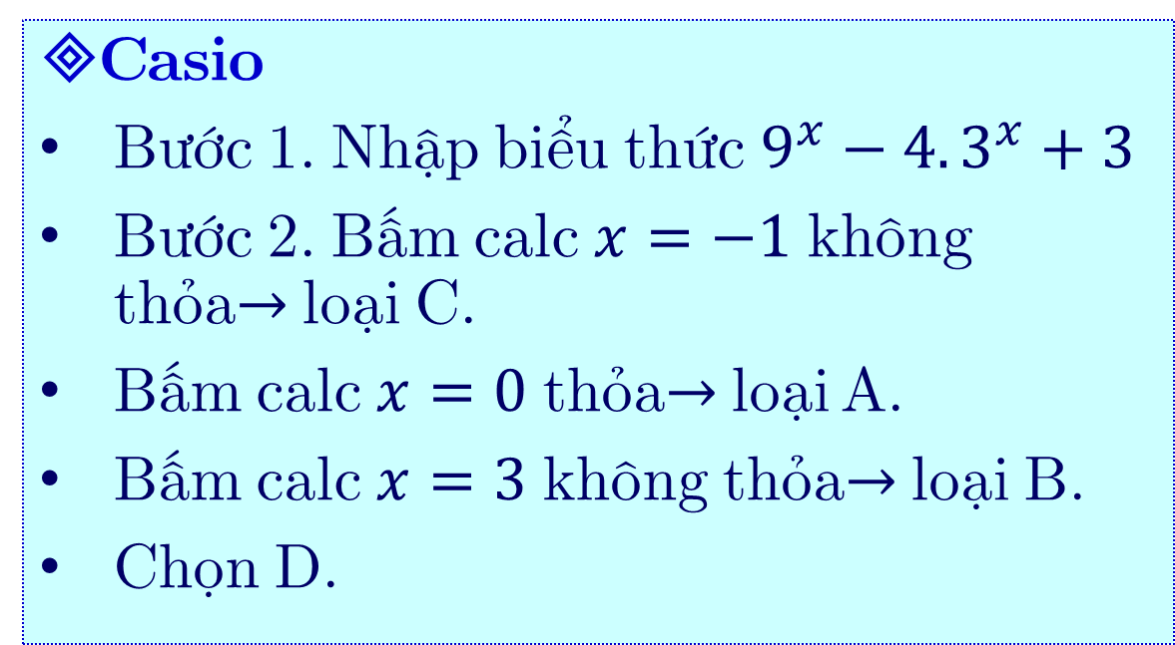
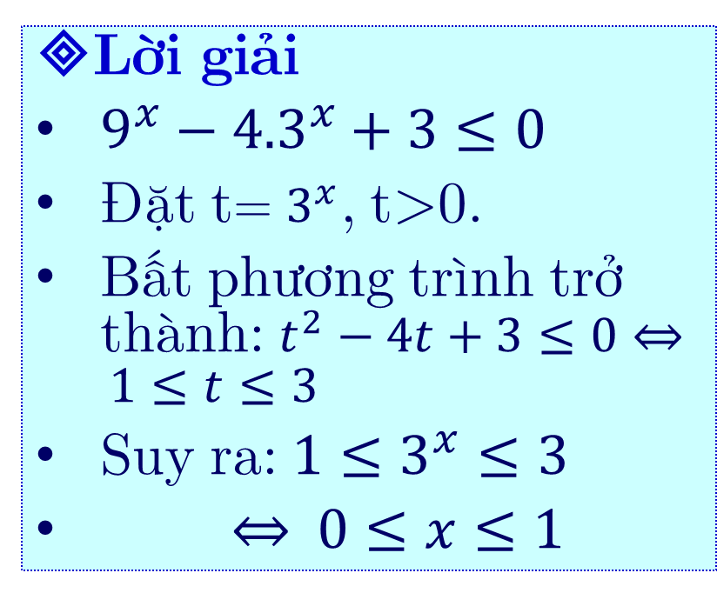
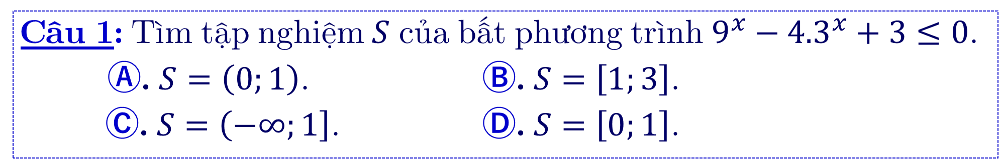
⓷
Bài tập minh họa
Câu 1: Tìm tập nghiệm $S$ của bất phương trình $9^{x}−{4.3}^{x}+3≤0$.
$\text{Ⓐ}$. $S=\left(0;1\right)$. Ⓑ. $S=\left[1;3\right]$.
Ⓒ. $S=\left(−∞;1\right]$. Ⓓ. $S=\left[0;1\right]$.
Lời giải
$9^{x}−{4.3}^{x}+3≤0$
Đặt t= $3^{x}$, t>0.
Bất phương trình trở thành: $t^{2}−4t+3≤0⇔ 1≤t≤3$
Suy ra:$1≤3^{x}≤3$
$⇔ 0≤x≤1$
Casio
Bước 1. Nhập biểu thức $9^{x}−4.3^{x}+3$
Bước 2. Bấm calc $x=−1$ không thỏa$→$ loại C.
Bấm calc $x=0$ thỏa$→$ loại A.
Bấm calc $x=3$ không thỏa$→$ loại B.
Chọn D.

Slide 22
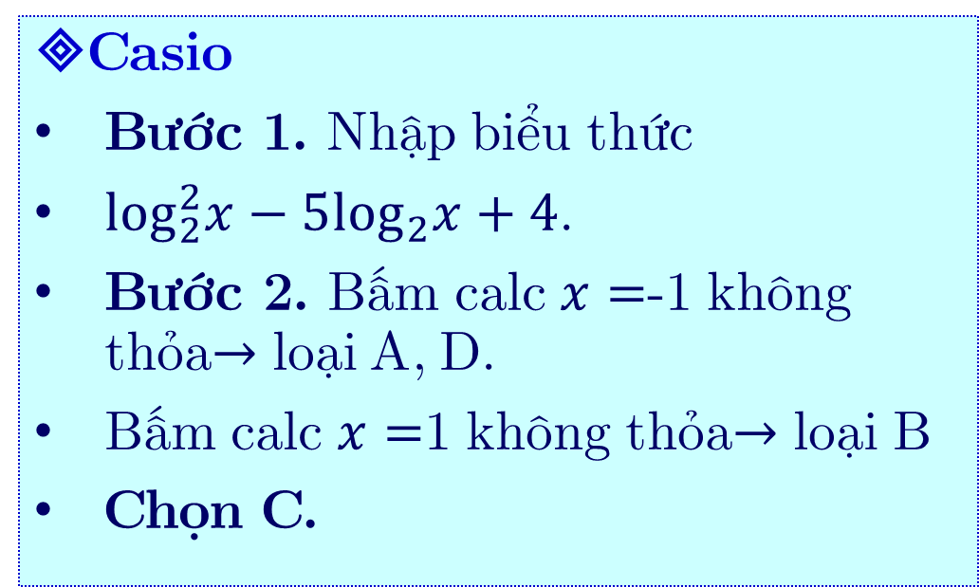
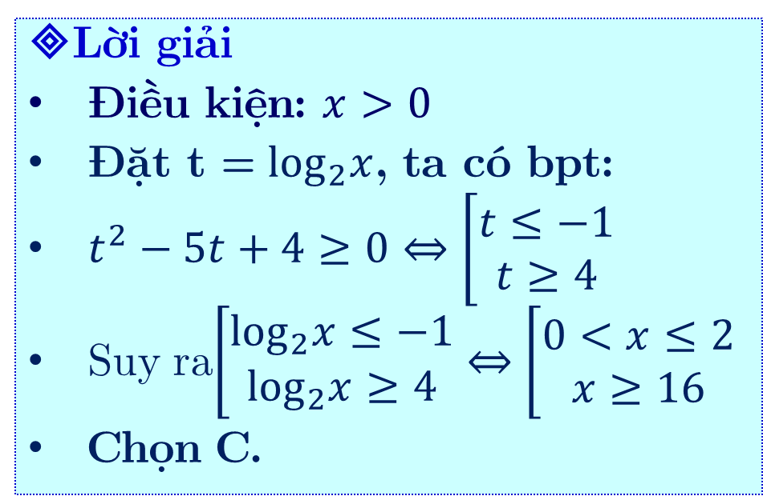
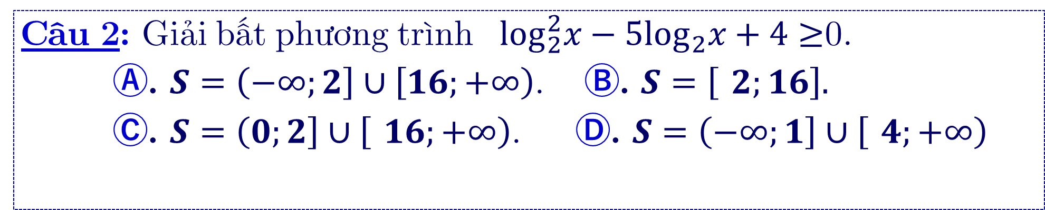
⓷
Bài tập minh họa
Câu 2: Giải bất phương trình $\log_{2}^{2}x−5\log_{2}x+4≥$0.
$\text{Ⓐ}$. $S=\left(−∞;2\right]∪\left[16;+∞\right)$. Ⓑ. $S=\left[ 2;16\right].$
$\text{Ⓒ}$. $S=\left(0;2\right]∪\left[ 16;+∞\right)$. Ⓓ. $S=\left(−∞;1\right]∪\left[ 4;+∞\right)$
Lời giải
Điều kiện: $x>0$
Đặt t = $\log_{2}x$, ta có bpt:
$t^{2}−5t+4≥0⇔\left[\begin{aligned}t≤−1 \\ t≥4\end{aligned}\right.$
Suy ra$\left[\begin{aligned}\log_{2}x≤−1 \\ \log_{2}x≥4\end{aligned}\right.$ $⇔$ $\left[\begin{aligned}0<x≤2 \\ x≥16\end{aligned}\right.$
Chọn C.
Casio
Bước 1. Nhập biểu thức
$\log_{2}^{2}x−5\log_{2}x+4\text{.}$
Bước 2. Bấm calc $x=$-1 không thỏa$→$ loại A, D.
Bấm calc $x=$1 không thỏa$→$ loại B
Chọn C.

Slide 23
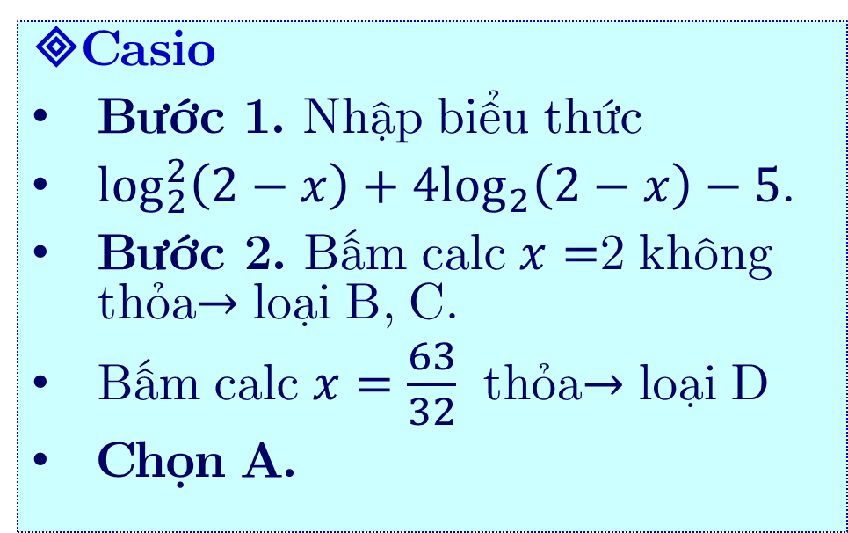
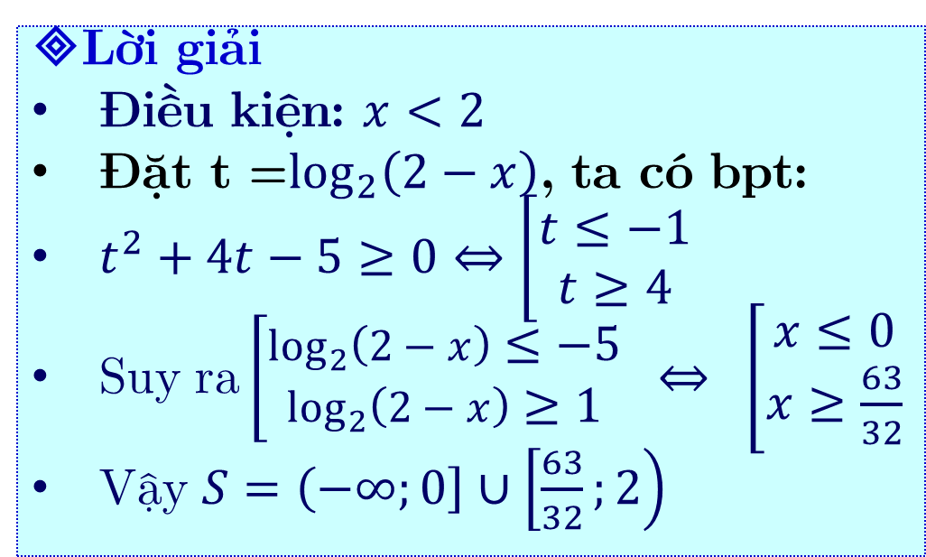
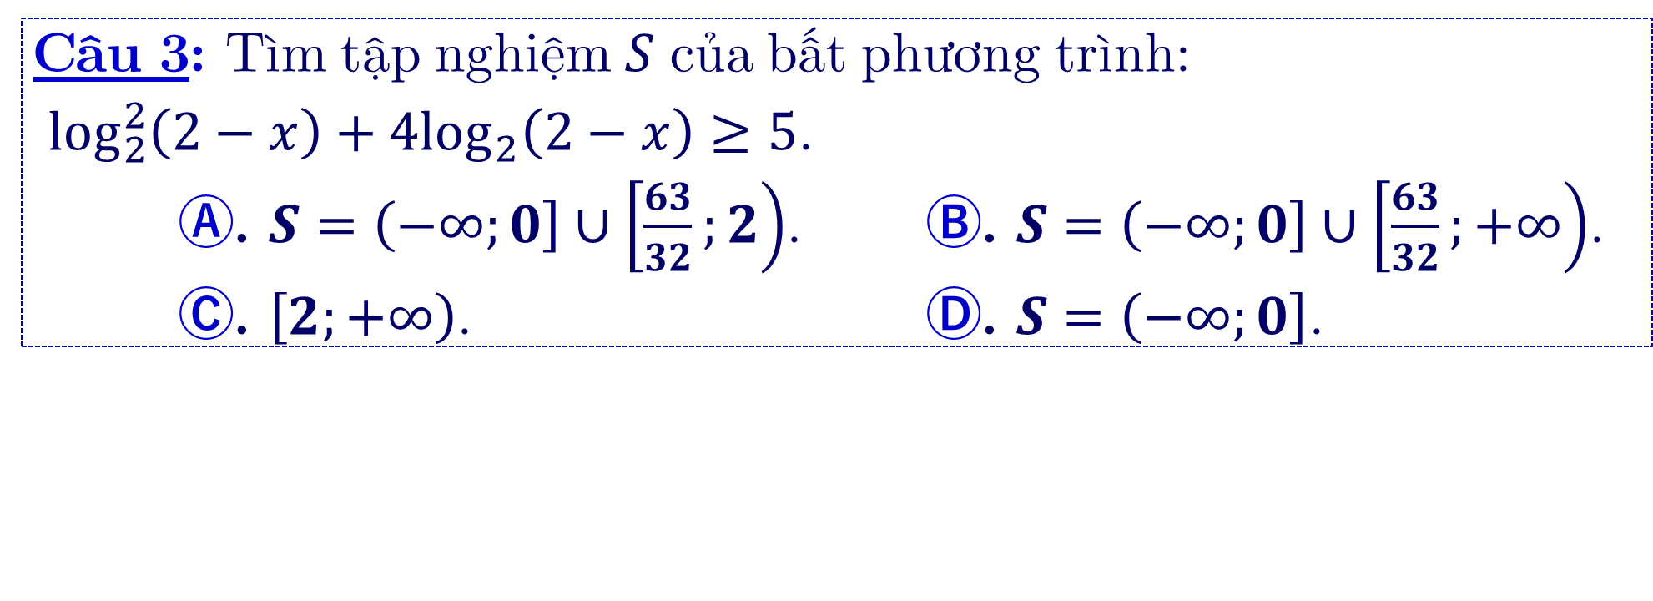
⓷
Bài tập minh họa
Câu 3: Tìm tập nghiệm $S$ của bất phương trình:
$\log_{2}^{2}\left(2−x\right)+4\log_{2}\left(2−x\right)≥5$.
$\text{Ⓐ}$. $S=\left(−∞;0\right]∪\left[\frac{63}{32};2\right)$. Ⓑ. $S=\left(−∞;0\right]∪\left[\frac{63}{32};+∞\right)$.
$\text{Ⓒ}$. $\left[2;+∞\right)$. Ⓓ. $S=\left(−∞;0\right]$.
Lời giải
Điều kiện: $x<2$
Đặt t =$\log_{2}\left(2−x\right)$, ta có bpt:
$t^{2}+4t−5≥0⇔\left[\begin{aligned}t≤−1 \\ t≥4\end{aligned}\right.$
$\text{Suy} \text{ra}\left[\begin{aligned}\log_{2}\left(2−x\right)≤−5 \\ \log_{2}\left(2−x\right)≥1\end{aligned}\right. ⇔ \left[\begin{aligned}x≤0 \\ x≥\frac{63}{32}\end{aligned}\right.$
Vậy $S=\left(−∞;0\right]∪\left[\frac{63}{32};2\right)$
Casio
Bước 1. Nhập biểu thức
$\log_{2}^{2}\left(2−x\right)+4\log_{2}\left(2−x\right)−5\text{.}$
Bước 2. Bấm calc $x=$2 không thỏa$→$ loại B, C.
Bấm calc $x=\frac{63}{32}$ thỏa$→$ loại D
Chọn A.

